Slide 1

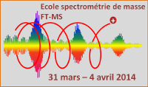

Méthodes d’activation électronique
Prof. Guillaume van der Rest
Laboratoire de Chimie Physique, UMR 8000
Université Paris Sud

Slide 2
Plan du cours
Les origines de l’activation électronique
Mise en œuvre instrumentale
Fragmentation de peptides et protéines par ECD et ETD
Autres modes d’activation par des électrons

Slide 3
Les origines de l’activation électronique

Slide 4
Activation par des électrons (ExD)
Interaction directe avec un flux d’électron
Transfert d’électron entre deux molécules
M
M
e⁻
M
M
Paramètres : - Energie cinétique des électrons (eV)
Conséquence sur la section efficace d’interaction
et l’énergie disponible dans le système
- Flux du faisceau d’électron
- Temps d’irradiation
e⁻
e⁻
M
M
R
R

Slide 5
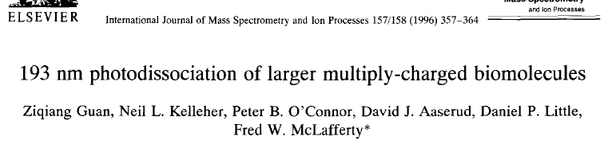
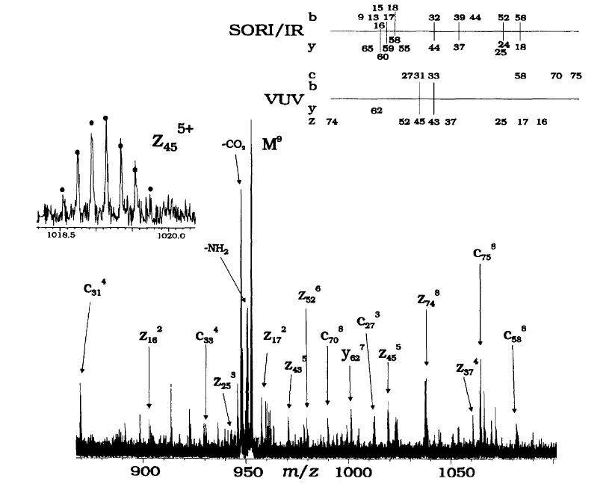
Dissociation par capture d’électrons: les origines
Avant même que l’ECD soit identifié, ce qui marque les auteurs :
Formation d’ions c et z
Capacité à fragmenter des systèmes de grande taille.

Slide 6
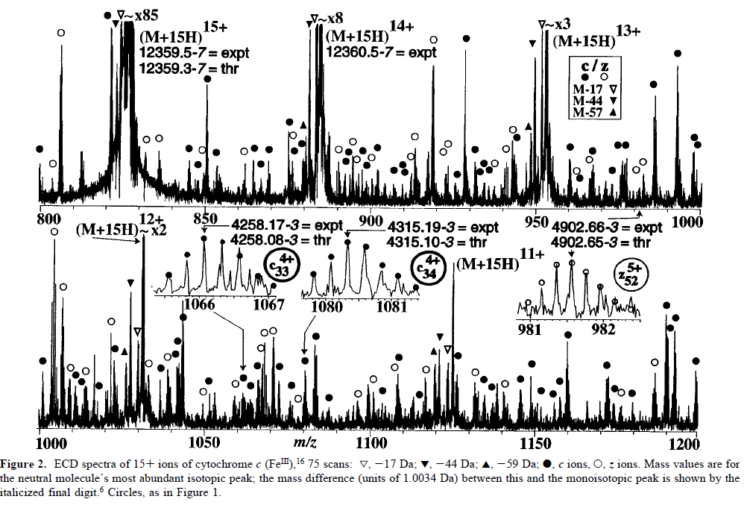
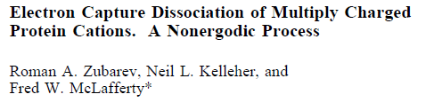

Dissociation par capture d’électron : formation d’ions c et z

Slide 7
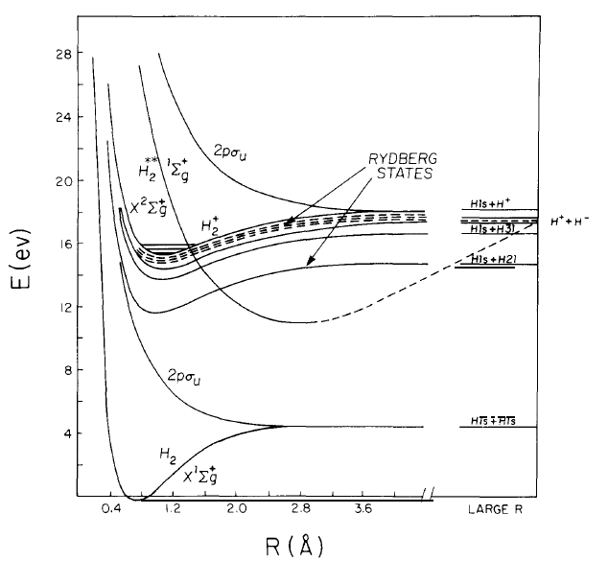

Recombinaison dissociative: la forme d’origine de l’ECD
Vers le début des années 1980.
Molécules d’intérêt astrophysique et plantétaire (nuages plasmas ou ionosphère terrestre)
$${\text{M}}^{•+}+ e^{−} →{\text{M}}^{∗} → {\text{N}}_{1}+ {\text{N}}_{2}$$
Les théories sur la DR servent de base à la compréhension des premières étapes de l’ECD:
Capture directe dans un état dissociatif vs capture indirecte dans un état de Rydberg
Dépendance à l’énergie des électrons en 1/E_{c}
→ Nécessité de travailler à faible énergie d’électrons
« The multistep nature of the recombination process means that it is very difficult to predict the identity of the products. This is particularly true for polyatomic ions. » J.B.A. Mitchell, 1990
Review: Mitchell, Physics Reports 1990.

Slide 8
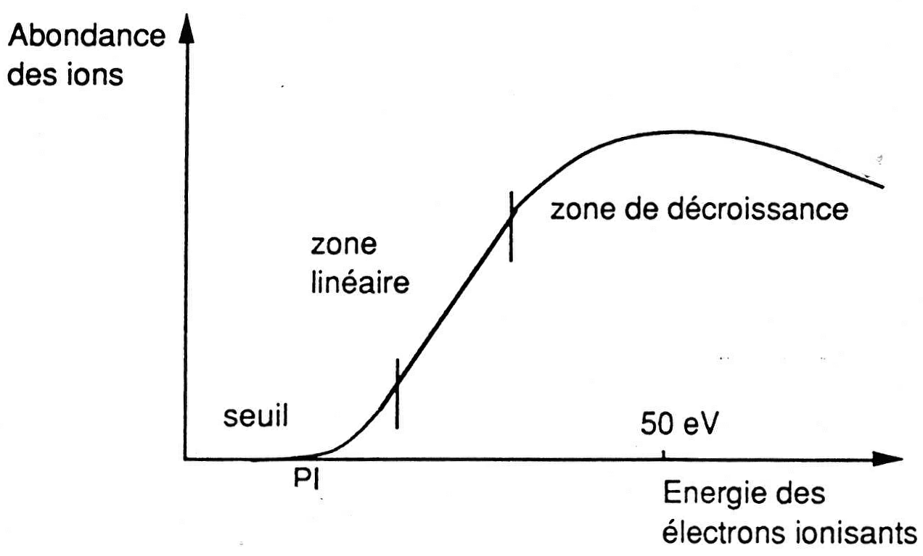
Ionisation électronique: une autre forme d’interaction électron - molécule
M
M
e⁻
M
M
Molécules organiques: PI de l’ordre de 8-12 eV si neutres, plus si déjà chargées.
Fragmentation abondante induite par l’ionisation électronique à 50 eV.
La forme neutre peut ne pas s’ioniser mais interagir avec un électron conduisant à un dépôt d’énergie (via excitation électronique).

Slide 9
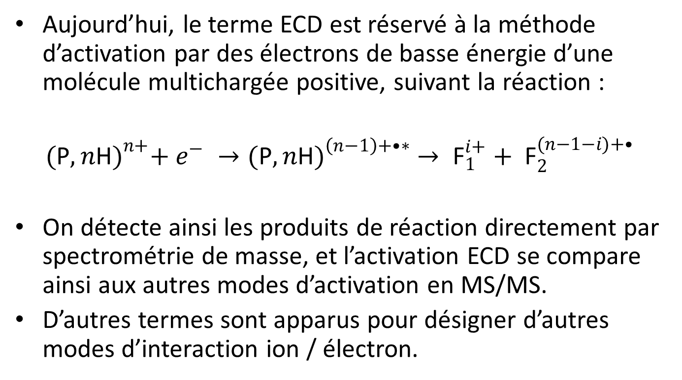
Electron capture dissociation
Aujourd’hui, le terme ECD est réservé à la méthode d’activation par des électrons de basse énergie d’une molécule multichargée positive, suivant la réaction :
$${(\text{P}, n\text{H})}^{n+}+ e^{−} →{(\text{P}, n\text{H})}^{\left(n−1\right)+•∗} → {\text{F}}_{1}^{i+}+ {\text{F}}_{2}^{(n−1−i)+•}$$
On détecte ainsi les produits de réaction directement par spectrométrie de masse, et l’activation ECD se compare ainsi aux autres modes d’activation en MS/MS.
D’autres termes sont apparus pour désigner d’autres modes d’interaction ion / électron.

Slide 10
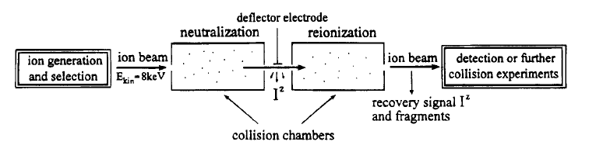
Neutralisation – réionisation sur des spectromètres de masse à secteurs (NRMS)
Schwarz, Acc. Chem. Res. 1994
Neutralisation :
  divers gaz utilisables (Xe, Hg, Na, Zn, NH₃, NO, …)
  Transfert d’électron vers / de l’ion en faisceau
Réionisation :
  En général O₂
L’énergie cinétique des collisions intervient pour apporter une énergie suffisante à des transferts d’électron endothermiques (notamment pour la réionisation)

Slide 11
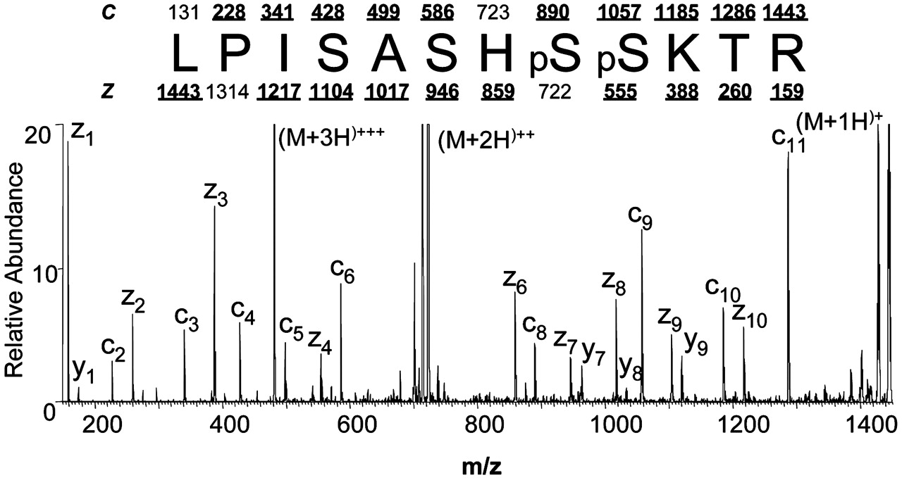
Dissociation par transfert d’électron
$${(\text{M}, 3\text{H})}^{3+}+ {\text{A}}^{−} →{(\text{M}, 3\text{H})}^{2+•∗}+{\text{A}}^{•} → {\text{F}}_{1}^{+}+ {\text{F}}_{2}^{+•}+{\text{A}}^{•}$$
A = C₄H₉⁻ / C₄H₁₁⁻ formé dans une source IC négative (CH₄)
Syka et al, PNAS, 2004

Slide 12
Mise en œuvre instrumentale

Slide 13
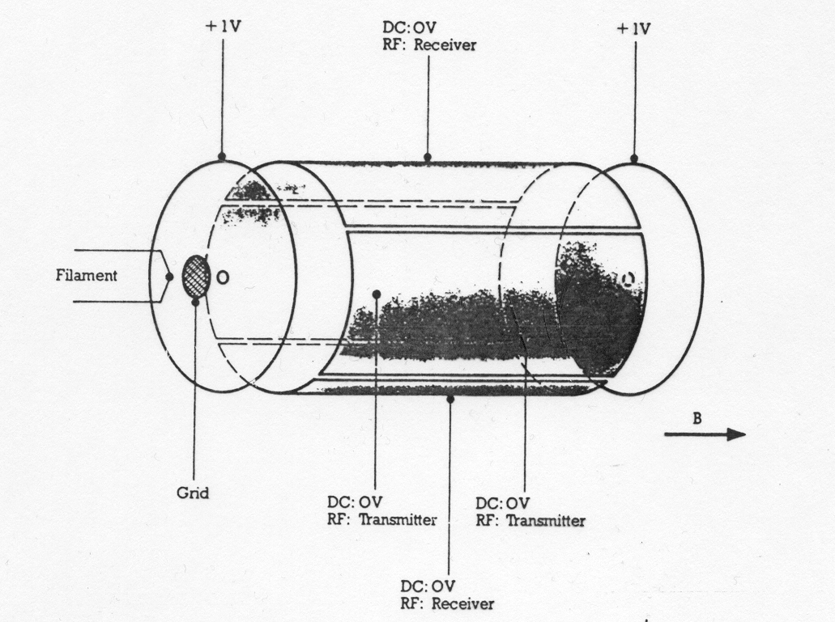
Cellule avec un filament d’ionisation électronique
Les problèmes :
Faible flux d’électrons
  Augmenter le flux nécessite d’augmenter
    T du filament
    Potentiel du filament
Section du filament et recouvrement des trajectoires ions / électrons
Occupation de l’axe de l’instrument (IRMPD)

Slide 14
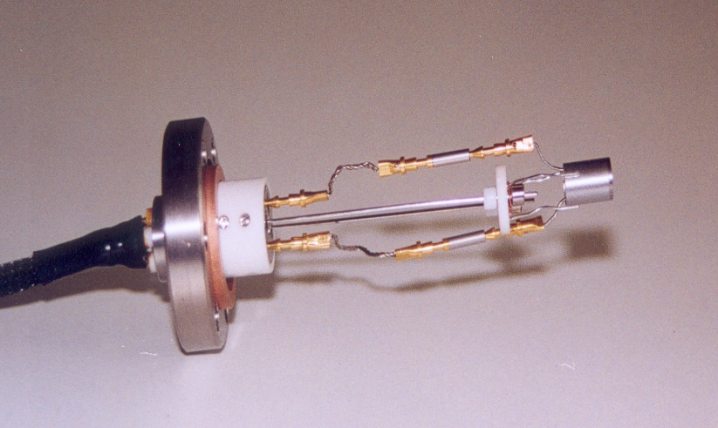
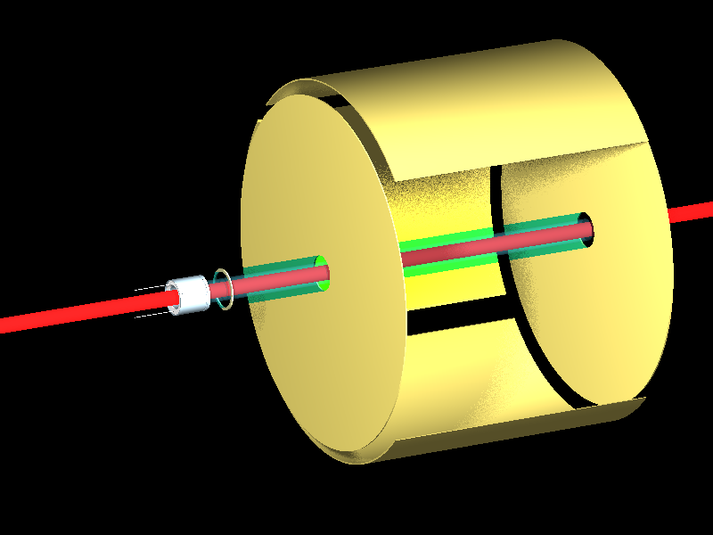
Cathode et cathode creuse
Cathode chauffée indirectement a remplacé le filament :
Courant d'électron plus important
Section du nuage d'électrons plus importante.
Ajout d’une lentille d’extraction des électrons indépendante de la plaque du piège : flux d’électron contrôlé indépendamment de l’énergie cinétique des électrons
Cathode creuse permet une combinaison ECD / IRMPD (ou autre source de photons)

Slide 15
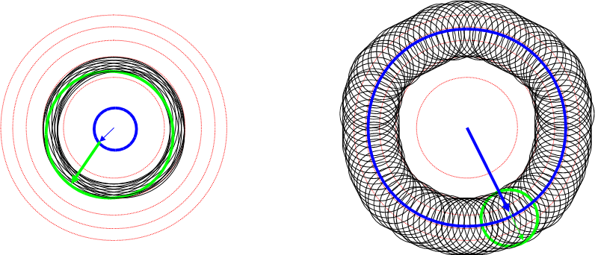
Paramètres en ECD : la trajectoire des ions
I_{cathode}
V_{Sidekick}
    Le mouvement magnétron est périodique de l’ordre du kHz:
    sur des irradiation de quelques millisecondes, il peut y avoir un effet temporel!
    (Observé par Y. Tsybin)
Rappel : trajectoire des ions dans une cellule FT-ICR
V_{lens}
+ 1V
+ 1V
Contrôle de la position des ions
  Nécessité de superposer les trajectoires des ions et les trajectoires des électrons.
    Electrons: si bon alignement de l’ensemble cathode / cellule et champ magnétique homogène, image de la cathode.
    Ions: dépend des paramètres d’injection, et notamment de leurs rayons cyclotron + magnétron initiaux.
    Si l’orbite (magnétron + cyclotron) est telle que les trajectoires ne se croisent pas, il n’y aura pas de rencontre.
    Solution: augmenter le rayon magnétron (Sidekick) ou le rayon cyclotron (excitation dipolaire) avant l’irradiation.
Cathode pleine :
Idéal: r_{c} + r_{M} < r_{cathode}
Limite : |r_{M} – r_{C}| = r_{cathode}
Cathode creuse :
Plus compliqué !
On aimerait avoir
|r_{M} – r_{C}| > r_{intérieur}
Et
r_{c} + r_{M} < r_{extérieur}

Slide 16
Paramètres en ECD : énergie, flux et durée d’irradiation
I_{cathode}
V_{lens}
+ 1V
+ 1V
Contrôle l'énergie des électrons.
  Efficacité de capture décroît rapidement avec l'énergie des électrons.
Contrôle du flux d’électron :
  Température de la cathode
    Fixée par le courant de chauffage
    Limites données par le constructeur pour la durée de vie de la cathode.
  Potentiel d’extraction (V_{lens}) : on n’y pense pas toujours, peut s’optimiser. Mais comme c’est une lentille, il y a aussi un effet sur les trajectoires.
  Etat de surface de la cathode (on ne le contrôle pas, mais peut varier avec le temps, ou avec ce qui est introduit dans l’instrument).
Durée de l’irradiation :
  A priori, on attendrait des résultats similaires à flux x durée constant.
  Mais : flux dépend de la durée (surface moyennement conductrice)
  Temps longs : risques d’avoir des multiples captures d’électrons. En théorie: Effcapture ~ 1/n charges.

Slide 17
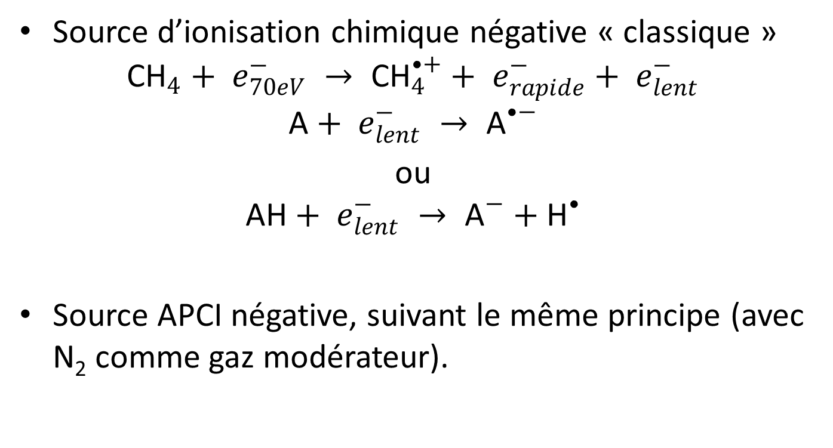
Instrumentation pour l’ETD : source d’anions
Source d’ionisation chimique négative « classique »
$${\text{CH}}_{4}+ e_{70eV}^{−} → {\text{CH}}_{4}^{•+}+ e_{rapide}^{−}+ e_{lent}^{−}$$
$$\text{A}+ e_{lent}^{−} → {\text{A}}^{•−}$$
ou
$$\text{AH}+ e_{lent}^{−} → {\text{A}}^{−}+{\text{H}}^{•}$$
Source APCI négative, suivant le même principe (avec N₂ comme gaz modérateur).

Slide 18
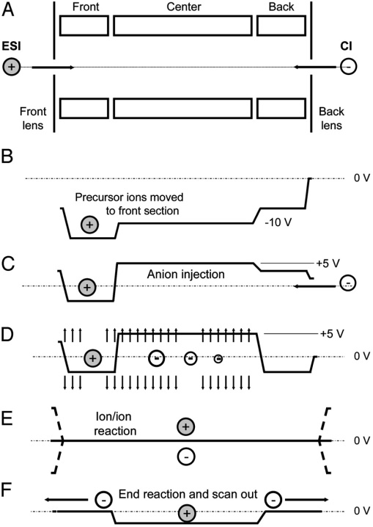
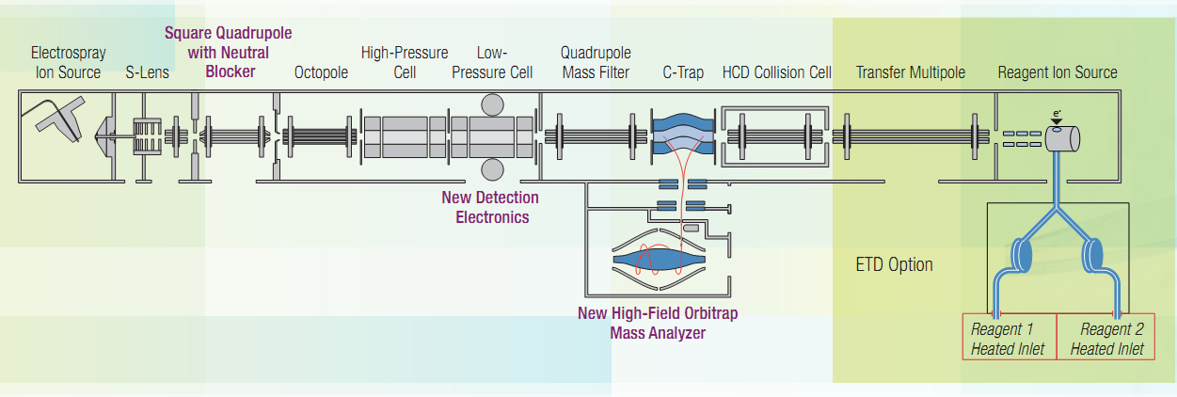
Instrumentation pour l’ETD : pièges quadrupolaires pour cations et anions
Syka et al, PNAS, 2004

Slide 19
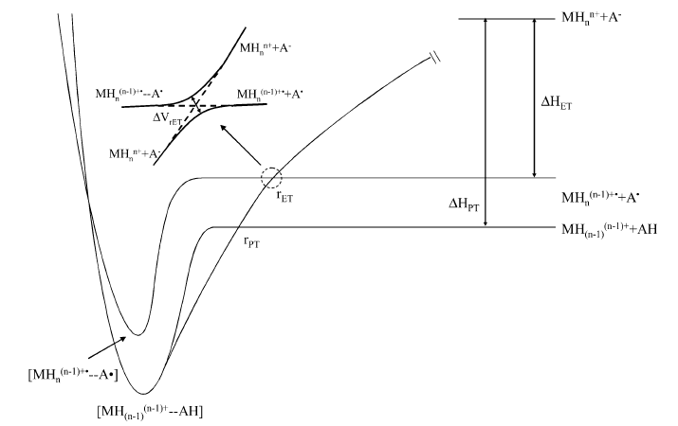

Réactions en compétition : Transfert de proton ou transfert d’électron ?
Transfert d’électron :
$${\left(\text{M}, n\text{H}\right)}^{n+}+{\text{A}}^{•−} → {\left(\text{M}, n\text{H}\right)}^{(n−1)•+}+\text{A}$$
Transfert de proton :
$${\left(\text{M}, n\text{H}\right)}^{n+}+{\text{A}}^{•−} → {\left(\text{M}, (n−1)\text{H}\right)}^{(n−1)+}+{\text{AH}}^{•}$$
Transfert de proton généralement favorable énergétiquement.
Ce sont des effets de distance qui favorisent le transfert d’électron dans des conditions favorables (faible changement de géométrie).*
D’autres réactions compétitives existent (transfert de H•, …)
Gunavardena, J. Am. Chem. Soc., 12627 (2005)

Slide 20
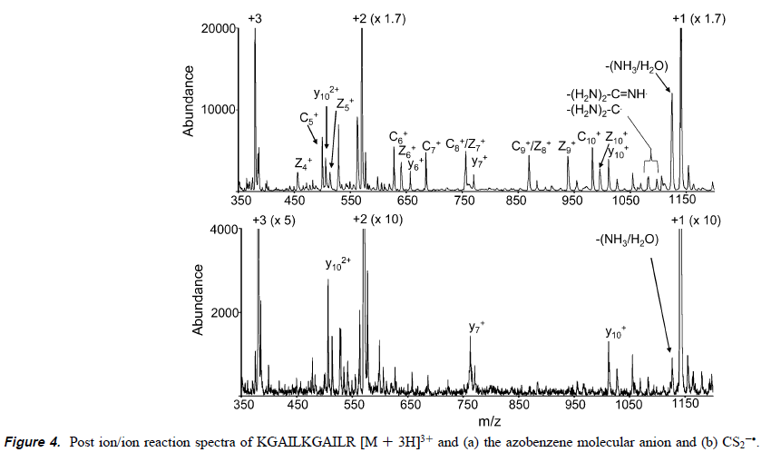
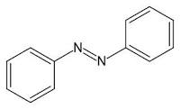
Réactifs pour le transfert d’électron
•-
c,z dominants
CS₂^{•-}
Fragments y
Gunavardena, J. Am. Chem. Soc., 12627 (2005)

Slide 21
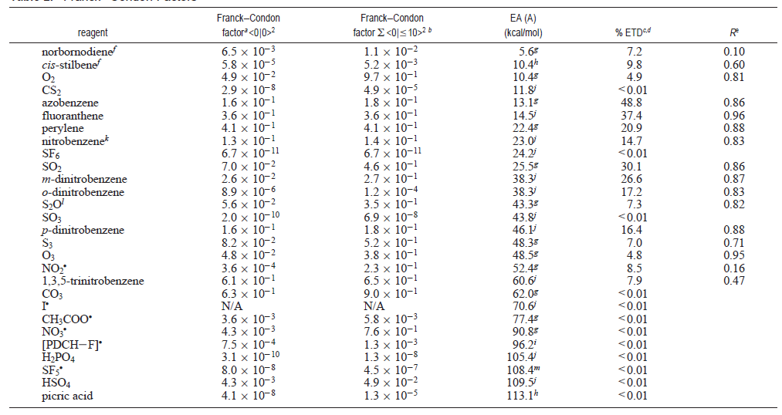
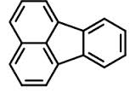
Résultats sur 28 réactifs testés
Fluoranthène
Gunavardena, J. Am. Chem. Soc., 12627 (2005)

Slide 22
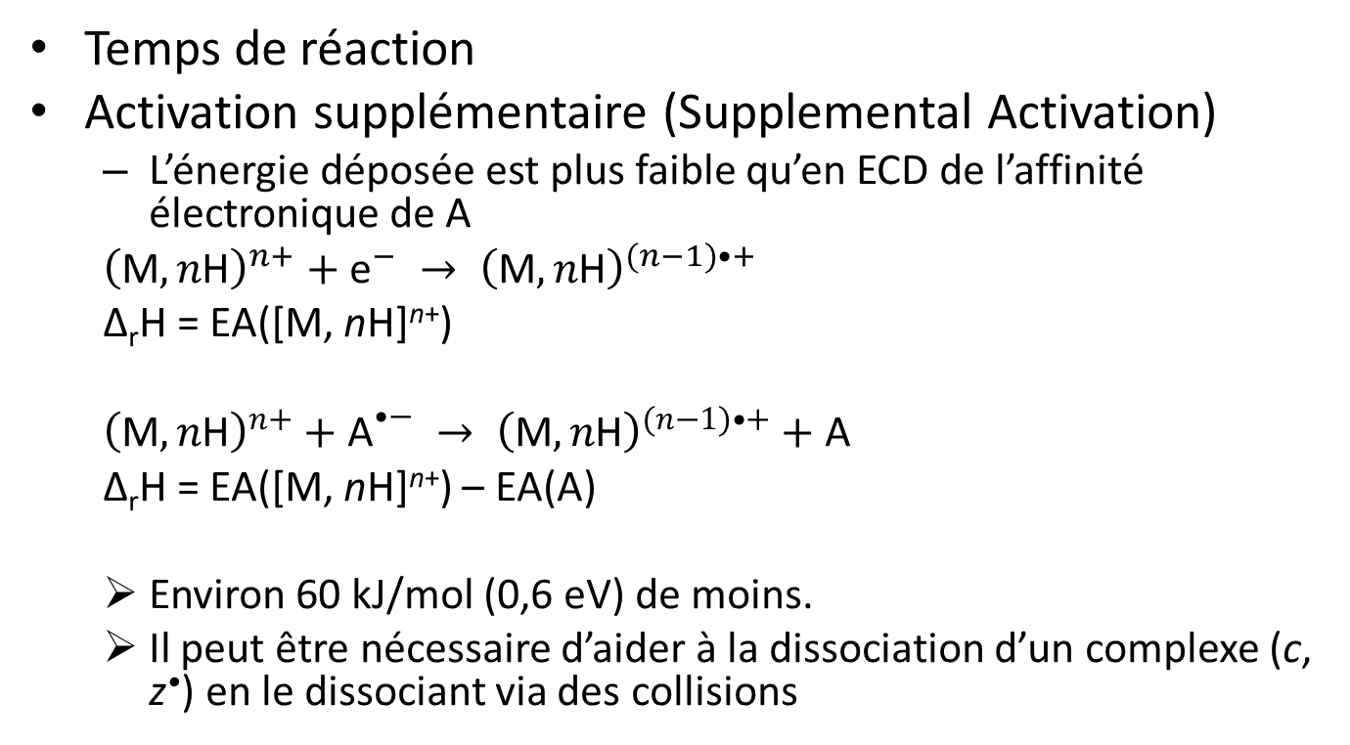
Autres paramètres comptant en ETD
Temps de réaction
Activation supplémentaire (Supplemental Activation)
  L’énergie déposée est plus faible qu’en ECD de l’affinité électronique de A
  ${\left(\text{M}, n\text{H}\right)}^{n+}+{\text{e}}^{−} → {\left(\text{M}, n\text{H}\right)}^{(n−1)•+}$
  Δ_{r}H = EA([M, nH]^{n+})
  ${\left(\text{M}, n\text{H}\right)}^{n+}+{\text{A}}^{•−} → {\left(\text{M}, n\text{H}\right)}^{(n−1)•+}+\text{A}$
  Δ_{r}H = EA([M, nH]^{n+}) – EA(A)
  Environ 60 kJ/mol (0,6 eV) de moins.
  Il peut être nécessaire d’aider à la dissociation d’un complexe (c, z•) en le dissociant via des collisions

Slide 23
Fragmentation de peptides et de protéines par ECD et ETD

Slide 24
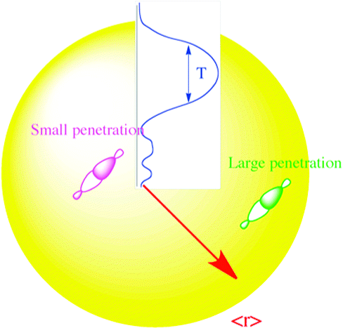
Au niveau moléculaire
Arrivée initiale de l’électron
  Généralement proposé dans des orbitales de Rydberg.
  Formalisation par J. Simons.
Le recouvrement entre l’orbitale de Rydberg et les orbitales vers lesquelles seront dirigés les électrons permet un transfert vers différentes régions d’un même polypeptides lorsque le nombre quantique de la Rydberg est suffisamment élevé.
J. Am. Chem. Soc. 132 7074 (2010)

Slide 25
Fragmentation localisée sur site positif (Cornell-like)
Capture de l’électron au niveau d’un ammonium suivi d’un transfert d’atome d’hydrogène sur un carbonyle.
Variantes suivant si la structure change avant ou après le transfert de H•.
c ion
z• ion
Zubarev , Kelleher, Mc. Lafferty J. Am. Chem. Soc. (1998)
Zubarev, Eur. J. Mass Spectom. (2002)
Notes:
Electron va être capturé par la groupe d’ammonium. Cet ammonium peux avoir une liaison hydrogène avec la carbonyl à côté pour former un radical hyper valant qui peux transfer hydrogène ver la carbonyl et former le radical sur carbonyl.
La complexe ion neutre peux se dissocier dans ions c et z

Slide 26
Fragmentation dirigée par un carbonyle
1. Washington
Capture de l’électron dans une orbitale π* d’un carbonyle suivie 1. d’un transfert de proton, 2. d’une coupure N-C_{α}
c ion
z• ion
Tureček, Syrstad, J. Am. Chem. Soc. (2003)
Notes:
Dans la mécanisme de washington, l’electron va être capturé directement par le pi etoile de carbonly qui est bien stabilisé par des charge positive de deux côtés.
La structure de amide est bien confirmé par nos experience. C’est la structure le plus stable

Slide 27
Fragmentation dirigée par un carbonyle
2. Utah
Capture de l’électron dans une orbitale π* d’un carbonyle suivie 1. d’une coupure N-C_{α}, 2. d’un transfert de proton
2
2
c ion
z• ion
Sobczyk, M., et al., J.Phys Chem A (2004)
Notes:
Dans la mécanisme de utah, l’electron est aussi capturé par le pi etoile, mais il propose qu’on va d’abord avoir la coupure de la liaison N-Calph et après un transfer de proton pour former les ions c et z.

Slide 28
Après la coupure du squelette covalent
Transferts de H•
  dans le fragment z•
    Fragmentation secondaire (perte de chaînes latérales, de groupements amines, …)
  entre fragments c et z•
    Formation d’ions [c+H]• ou [z-H] dépendante de la durée de vie du complexe [c, z•] intermédiaire.
Séparation des entités c et z
  parfois formation d’une espèce stable [M, nH]^{(n-1)•+}

Slide 29
Peptide phosphorylé : CAD
YEERRKSHEAV
Mr = 1611.6
Nano-ESI, 7 μM, 4μl, SORI-CID sur Xe
OPO₃H
3+
Sélection
*
- H3PO4
- H2O
Excitation : 500 ms
- H3PO4
*
Excitation : 1 000 ms
*
360
480
m/z
360
360
380
380
380
400
400
400
420
420
420
440
440
440
460
460
460
480
480
500
500
500
m/z
m/z

Slide 30
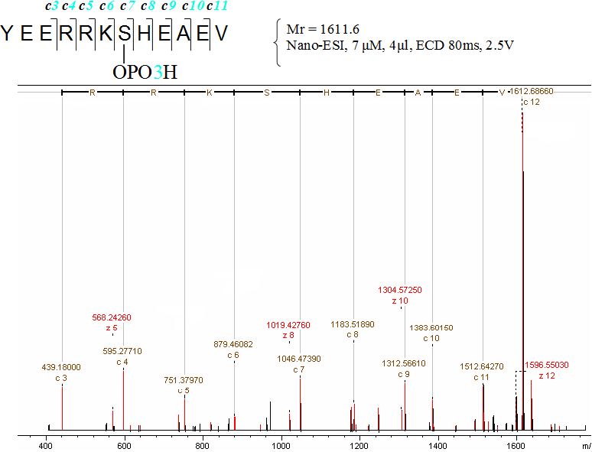
Peptide phosphorylé ECD

Slide 31
Peptide glycosylé : CAD
KGGGTTSTTSAPG
Mr = 1323.615
Nano-ESI, 10 μM, 4μl, SORI-CID sur Xe
GalNAc
2+
Sélection
Excitation : 500 ms
b11
- GalNac
2+
- GalNac

Slide 32
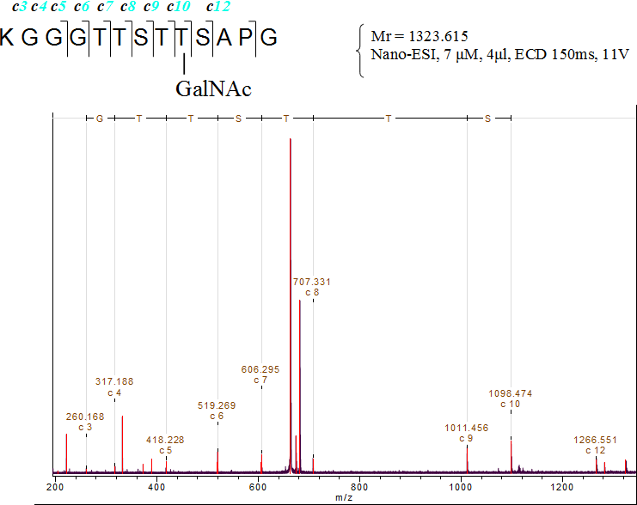
Peptide phosphorylé: ECD

Slide 33
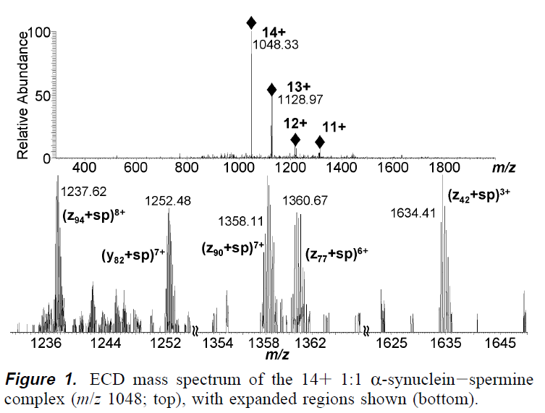
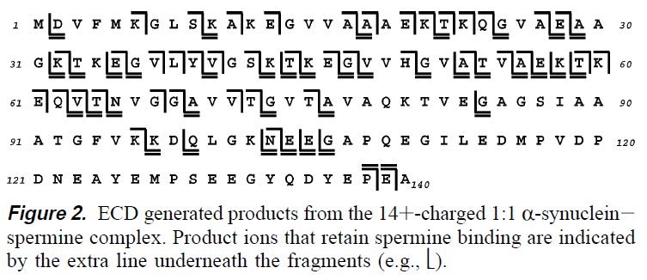
Application à des complexes non-covalents
Conservation des liaisons hydrogène entre la protéine et son ligand.
Y. Xie, J. Am. Chem. Soc. 14432 (2006)

Slide 34
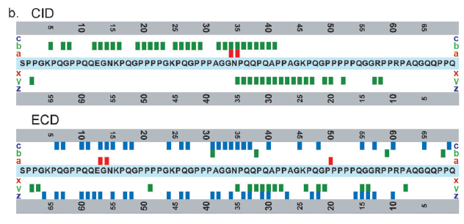
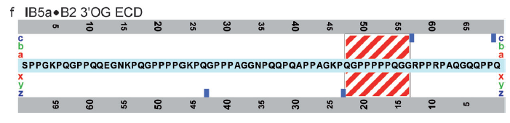
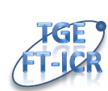
Localisation du site de liaison de tanins : liaison IB-5 avec 3’-OG
Sans 3’-OG
Avec 3’-OG
Canon, Angew. Chem. Int. Ed. 8377 (2013)

Slide 35
Autres modes d’activation par des électrons

Slide 36
Le faisceau d’électron peut faire d’autres choses!
Positifs
Négatifs
ECD
Electron Capture Dissociation
ni-ECD
Negative Ion Electron Capture Dissociation
+ e⁻
+ e⁻
ETD
Electron Transfer Dissociation
A^{•-}
M
ni-ETD
Nagative Ion Electron Transfer Dissociation
A^{•+}
- e⁻
- e⁻
EID
Electron Induced Dissociation
EI-ID
Electron Ionization Induced Dissociation
EDD
Electron Detachment Dissociation

Slide 37
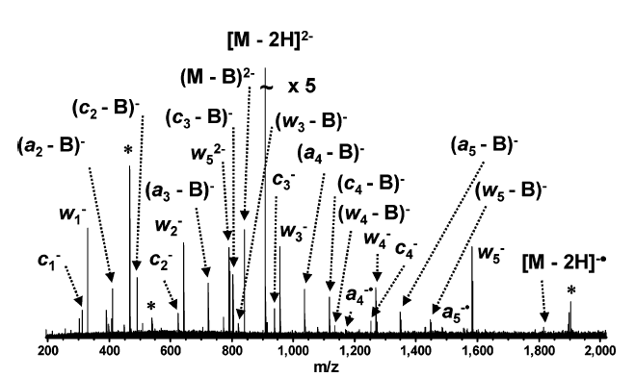
EDD sur des oligonucléotides
[dA₆ – 2H ]²⁻
1s irradiation, 17 eV
Yang, Anal. Chem. 1876 (2005)

Slide 38
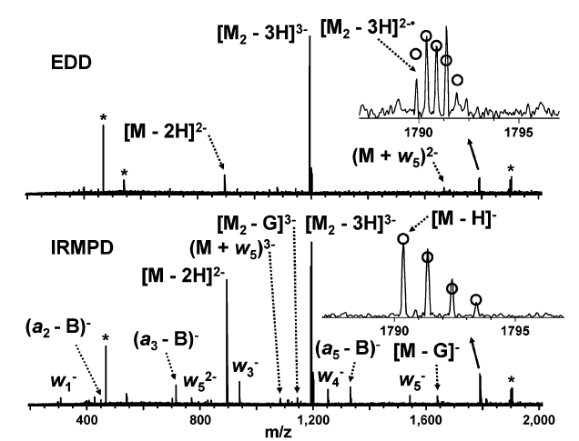
Comparaison EDD / IRMPD sur des oligonucléotides
Duplex :
M = d(GCATGC)
EDD : 16 eV, 1s
IRMPD : 10 W, 150 ms
Yang, Anal. Chem. 1876 (2005)

Slide 39
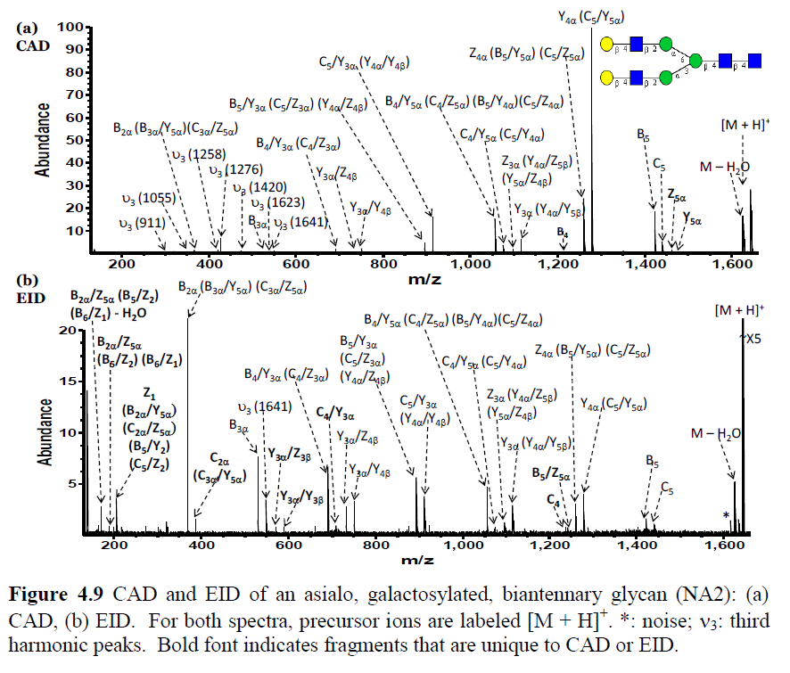
Dissociation induite par des électrons (EID)
Bias : -11 à -20 V
Temps: 0,3 – 0,5 s
Gao, PhD Thesis, Univ. Of Michigan, 2013

Slide 40
Mécanismes mis en jeu ?
EDD : Processus radicalaires, avec formation d’une espèce radicalaire « déficiente en H• »
  Potentiellement plusieurs sites de détachement possibles, et localisation de la fragmentation dirigée par les sites chargés.
  Effet du dépôt d’énergie s’ajoute, conduisant à des fragmentation de type CAD en parallèle.
EID: Deux voies possibles, ionisation/capture ou excitation électronique.

Slide 41
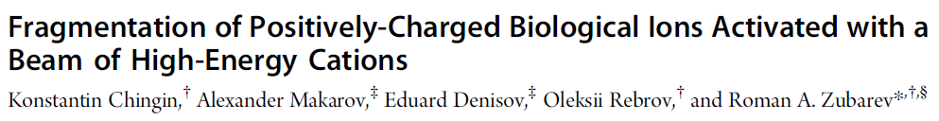
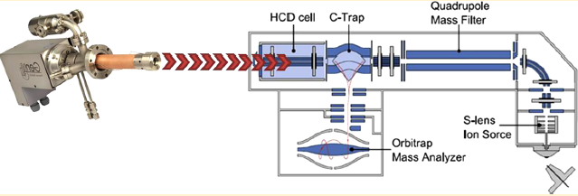
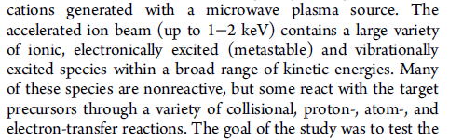
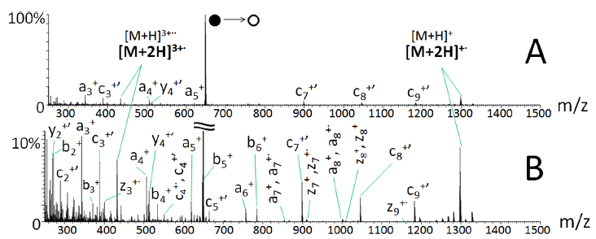
Et l’avenir? Encore une technique?
Chingin, Anal. Chem. 372 (2014)

